Slide 1
LGS
LİSELERE GEÇİŞ SİSTEMİ
2020

Slide 2
LİSELERE YERLEŞTİRME NASIL YAPILACAK?
Üst Düzey Liseler
Diğer Liseler
Merkezi Sınavla Yerleştirme
Adrese Dayalı
Yerleştirme Sistemi

Slide 3
SINAVLA ÖĞRENCİ ALAN LİSELER HANGİLERİ?
1
-Proje Okullar
-Nitelikli
Anadolu Liseleri
-Fen liseleri
2
-Sosyal Bilimler
Liseleri
3

Slide 4
ÖNCEKİ YILLARDA SINAVLA ÖĞRENCİ ALAN LİSELERİN SAYISI?
1746
Lise
OKUL SAYILARI VE KONTENJANLARI
OKUL TÜRÜ | OKUL SAYISI | KONTANJANLAR
Fen Lisesi | 310 | 34.590
Sosyal bilimler Lisesi | 91 | 9.420
Anadolu Lisesi | 290 | 42.460
Mesleki ve Teknik Anadolu Lisesi | 716 | 24.360
Anadolu imam Hatip Lisesi | 339 | 28.770
Toplam | 1.746 | 139.600
1367 okul merkezi sınavla öğrenci alacak.

Slide 5
!
* 2020 YILINDA 8. SINIFTAN MEZUN OLACAK ÖĞRENCİ SAYISI YAKLAŞIK OLARAK
1.800.000 TAHMİN EDİLİYOR DOLAYISIYLA SINAVA GİRECEK ÖĞRENCİ SAYISINDA DA ARTIŞ OLACAKTIR.
*SON ZAMANLARDA YAPILAN ÇALIŞMALARLA NİTELİKLİ LİSELERİN SAYISINDA ARTIŞ SAĞLANMASI PLANLANMAKTADIR. AYNI ŞEKİLDE NİTELİKLİ LİSELERİN KONTENJANLARINDA DA ARTIŞ YAPILMASI PLANLANMAKTADIR.

Slide 6
SINAV ve YERLEŞTİME TAKVİMİ
Belli
Değil
7
HAZİRAN
2020
Haziran
Ayında
Temmuz
Ayında
Sınav Başvuruları
Sınav Tarihi
Sınav Sonucunun Açıklanması
Tercih İşlemleri

Slide 7
SORU SAYISI ve SINAV SÜRESİ
155 dk.
90
Sınav Süresi
Soru Sayısı

Slide 8
HANGİ DERSTEN KAÇ SORU ÇIKACAK?
20
10
10
Matematik
İnkılap T.
Din K.
20
20
10
Türkçe
Fen ve T.
Yabancı Dil

Slide 9
DERSLERİN KATSAYILARI?
TÜRKÇE
4
İNKILÂP TARİHİ
1
MATEMATİK
4
DİN KÜLTÜRÜ
1
FEN VE TEKNOLOJİ
4
YABANCI DİL
1

Slide 10
Sınav Soruları Hangi Sınıflardan Olacak?
8
8. Sınıf

Slide 11
SORULAR NASIL OLACAK?
Sorular çoktan seçmeli TEST şeklinde olacak.
A
B
3 yanlış cevap 1 Doğruyu götürecek.
C
D

Slide 12
SINAV KAÇ OTURUM OLACAK?
Sınav sayısal ve sözel bölümden oluşacak.

Slide 13
SINAV SÜRESİ VE BAŞLAMA SAATİ?
Sözel Bölüm
Ders | Soru Sayısı | Sınav Başlama Saati | Sınav Süresi
Türkçe | 50 | 09.30 | 75 Dakika
İnkılâp Tarihi
Din Kültürü ve A.B.
Yabancı Dil
Sayısal Bölüm
Ders | Soru Sayısı | Sınav Başlama Saati | Sınav Süresi
Matematik | 40 | 11.30 | 80 Dakika
Fen ve Teknoloji

Slide 14
SINAV ZORUNLU MU?
Sınava isteyen öğrenciler girecek, zorunlu olmayacak.

Slide 15
SINAVLA ÖĞRENCİ ALAN LİSELERE TERCİH İŞLEMLERİ
Sınavla öğrenci alan okullardan en fazla 5 okul tercih edilecek.
Herhangi bir okula yerleşememesi durumunda; sınavsız öğrenci alan okullardan birine tercihlerine göre yerleştirilecek.

Slide 16
YEREL YERLEŞTİRME NASIL OLACAK?
Okulların türü, okulların kontenjanı, okulların bulundukları yere göre ortaöğretim kayıt alanları oluşturulacak.

Slide 17
TERCİHLER NASIL YAPILACAK?
Tercihlerde öğrencinin karşısına
1-Yerel Yerleştirme
2-Merkezi Yerleştirme,
3-Pansiyonlu Okullara Yerleştirme
ekranı olmak üzere 3 tercih ekranı çıkacak. Yerel yerleştirme tercihi yapmak zorunlu olup, yerel yerleştirme yapmayan öğrencilere diğer tercih ekranları açılmayacak.

Slide 18
YEREL YERLEŞTİRME NASIL OLACAK?
1-Öğrencinin İkamet Adresi,
2-Ortaöğretim Başarı Puanı,
3-8. Sınıf Özürsüz Devamsızlık,
4-Yıl Sonu Başarı Puanı Üstünlüğü (Sırasıyla 8,7 ve 6. sınıf)
Sırasıyla bu kriterlere göre yapılacak.
YEREL YERLEŞTİRMEDE
KRİTERLER

Slide 19
Yerel Yerleştirmede Kaç Tercih Yapılabilir?
Yerel Yerleştirmede tercihlerinden ilk 3 (üç) okulu Kayıt Alanından seçmek kaydıyla öğrenciler en fazla 5 (beş) okul tercihinde bulunabilirler. Yapılan tercihlerde; aynı okul türünden (Anadolu Lisesi, Meslekî ve Teknik Anadolu Lisesi, Anadolu İmam Hatip Lisesi) en fazla 3 (üç) okul seçilebilir.

Slide 20
YEREL YERLEŞTİRMEDE ÖNCELİK?
Öğrenciler, ikamet adresine göre bulunduğu Kayıt Alanından okul tercih etmeleri durumunda, aynı okulu tercih eden Komşu Kayıt Alanındaki öğrencilerden; Komşu Kayıt Alanındaki öğrenciler de Diğer Kayıt Alanlarındaki öğrencilerden öncelikli yerleştirilecektir.
1
2
Yerleştirmede, Okul Başarı Puanı yüksek olan öğrenciler öncelikli olarak yerleştirilecektir
3
Yerleştirmede, 8’inci sınıfta okula özürsüz devamsızlık yapılan gün sayısı az olan öğrenciler öncelikli olarak yerleştirilecektir.

Slide 21
MERKEZİ YERLEŞTİRME NASIL OLACAK?
1-Sınav Puanı,
2-Ortaöğretim Başarı Puanı,
3-Yıl Sonu Başarı Puanı Üstünlüğü (sırasıyla 8,7 ve 6. Sınıf)
3-8. Sınıf Özürsüz Devamsızlık,
4-Tercih önceliği,
5-Öğrencinin Yaşı (küçük olana)
Öncelikle sınav puanına bakılacak eşitlik olması durumunda sırasıyla diğer kriterlere bakılacak.
MERKEZİ YERLEŞTİRMEDE
KRİTERLER

Slide 22
ÖZEL LİSELERE YERLEŞTİRME NASIL OLACAK?
Özel okullar isterlerse kendi sınavlarını yapabilecek.
İsteyen özel okullar merkezi sınava göre öğrenci alabilecek.

Slide 23
GÜZEL SANATLAR VE SPOR LİSELERİNE YERLEŞTİRME NASIL OLACAK?
Güzel sanatlar ve spor liselerine başvuru ve yerleştirme işlemleri Haziran-Temmuz aylarında yapılacak.
Öğrencilerin Yetenek Sınavı (%70) ve OBP (Öğretim Başarı Puanı %30) kriterlerine yerleştirme yapılacak.

Slide 25
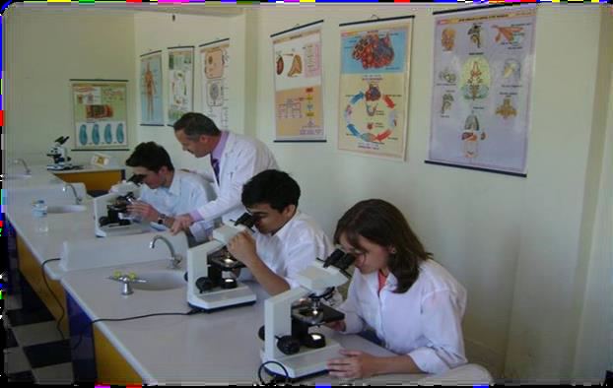
Zekâ düzeyleri ile fen ve matematik alanlarındaki yetenekleri yüksek olan öğrencileri, matematik ve fen bilimleri alanında yükseköğrenime hazırlar.
Matematik ve fen bilimleri alanlarında gereksinim duyulan üstün nitelikli bilim adamlarının yetiştirilmesine kaynaklık eder.
Öğrencileri araştırmaya yöneltmeyi, bilimsel ve teknolojik gelişmeler ile yeni buluşlara ilgi duyanların çalışacakları ortamı ve koşulları hazırlar.

Slide 26
Yeni teknolojileri kullanabilen, yeni bilgiler üretebilen ve projeler hazırlayabilen bireyler yetiştirir.
Öğrencilerin bilimsel araştırma yapmalarına, bilimsel ve teknolojik gelişmeleri izlemelerine yardımcı olacak şekilde yabancı dilde iyi yetişmelerini sağlar.
Birinci yabancı dili İngilizce olan fen liselerinde öğrenim süresi 4 (dört) yıldır.
Yatılı ve karma okullardır.
Bu okullardan mezun olan öğrenciler, Üniversiteyi kazanmaları halinde alanları ile ilgili yükseköğretim programlarına devam edebilmektedir.

Slide 28
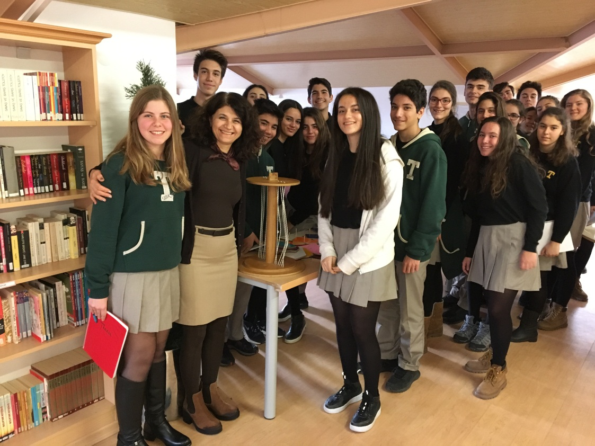
İlgi, yetenek ve başarılarına göre yüksek öğretim programlarına hazırlanmalarını,
Yabancı dili, dünyadaki bilimsel ve teknolojik gelişmeleri izleyebilecek düzeyde öğrenmelerini sağlamaktır.
Öğrenim süreleri 4 yıldır.
Bakanlığın belirlediği nitelikli Anadolu Liseleri LGS puanıyla öğrenci alırken, adrese dayalı olarak öğrenci alacak olan Anadolu liseleri mevcuttur.

Slide 30
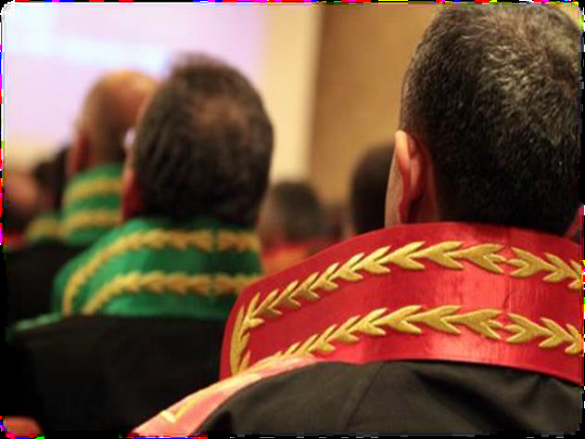
Okulun amaçları; Sosyal Bilimler ve Edebiyat alanında ihtiyaç duyulan nitelikli bilim adamlarını yetiştirmek, zekâ düzeyleri ile edebiyat ve sosyal bilimler alanlarındaki ilgi ve yetenekleri üst düzeyde olan öğrencileri bu alanda yüksek öğretime hazırlamak yer almaktadır.
Ayrıca amaçlarından birisi de siyaset ve bürokrasiye kültürlü; devleti ve demokrasiyi iyi tanıyan, ona işlerlik kazandıracak elemanları yetiştirmektir.

Slide 31
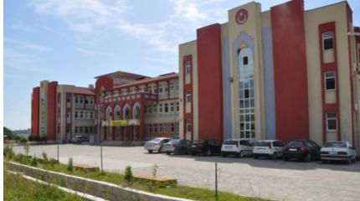
Bir sınıftaki öğrenci sayısı ile 24’ü geçemez.
Bu okullarda öğretim süresi 1 yılı hazırlık
olmak üzere 5 yıldır.
Sosyal Bilimler Liseleri üniversite yerleştirme sınavları konusunda istatistikleri oldukça yüksektir.

Slide 32
MESLEKİ VE TEKNİK ANADOLU LİSELERİ

Slide 33
SAĞLIK MESLEK LİSELERİ

Slide 34
MESLEK ALANLARININ TANITIMI
HEMŞİRE YARDIMCILIĞI:
Sağlık meslek liselerinin hemşire yardımcılığı programından mezun olup hemşire nezaretinde yardımcı olarak çalışan, ayrıca hastaların günlük yaşam aktivitelerinin yerine getirilmesi, beslenme programının uygulanması, kişisel bakım ve temizliği ile sağlık hizmetlerine ulaşımında yardımcı olan ve refakat eden sağlık teknisyenidir.

Slide 35
SAĞLIK BAKIM TEKNİSYENİ:
Sağlık meslek liselerinin sağlık bakım teknisyenliği programından mezun olup en az tekniker düzeyindeki sağlık meslek mensuplarının nezaretinde yardımcı olarak çalışan, ayrıca hastaların günlük yaşam aktivitelerinin yerine getirilmesi, beslenme programının uygulanması, kişisel bakım ve temizliği ile sağlık hizmetlerine ulaşımında yardımcı olan ve refakat eden sağlık meslek mensubudur.

Slide 36
ÖĞRENCİLERE YÖNELİK İMKANLAR
STAJ İMKANI
TEORİK VE UYGULAMALI MESLEK EĞİTİMİ
EK PUAN (15-30 puan aralığında)
*Yukarıda bahsedilen ek puan okuldaki başarı durumuna göre verilir. Ve üniversite tercihlerinde 2 senelik sağlık bölümleri seçildiği taktirde verilecektir.

Slide 37
Anadolu Lisesi/Sağlık Meslek Lisesi Karşılaştırması
Fizik, kimya, biyoloji, matematik, dil anlatım, tarih, coğrafya gibi kültür derslerini daha çok görme*** | Ek Puan Avantajı***
 | Staj İmkanı***
 | Sağlık Alanlarına Yönelik Teorik Ve Uygulamalı Eğitim***
 | Genel Yetenek ve Kültür derslerini daha az görme xxx

Slide 38
ESKİ SİSTEM/ YENİ SİSTEM
Liseden mezun olunduğunda KPSS’ye girip atanma imkanı | KPSS ile atanabilmek için üniversitede 2 senelik(ön lisans) ya da 4 senelik(lisans) bölümlerinden mezun olma şartı
Sınavsız Geçiş | Ek-puan uygulaması (15-30)
Bölümler: Hemşirelik, Anestezi, ATT | Bölümler: Hemşire yardımcılığı, Ebe yardımcılığı, Sağlık Bakım teknisyenliği

Slide 40
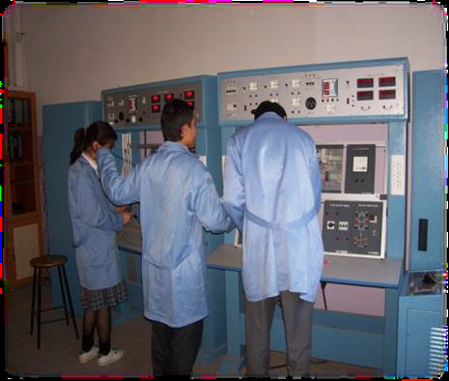
Bu okullarda öğrencilere, orta öğretim düzeyinde ortak bir genel kültür kazandırmayı amaçlayan genel kültür dersleri ile birlikte endüstriyel teknik alanlarda mesleki formasyon verilmesini ve en az bir yabancı dil öğretilmesini amaçlayan, öğrencileri hem hayata, hem de yüksek öğrenime hazırlayan, programlar uygulanmaktadır.
Anadolu teknik meslek liselerinin öğretim süresi 4 yıldır.

Slide 41
TURİZM MESLEK LİSELERİ

Slide 42
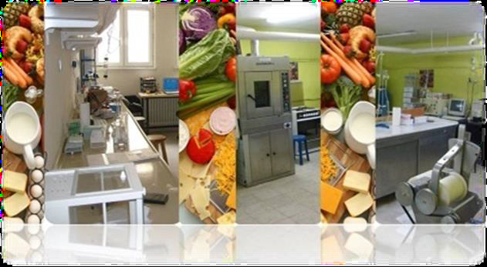
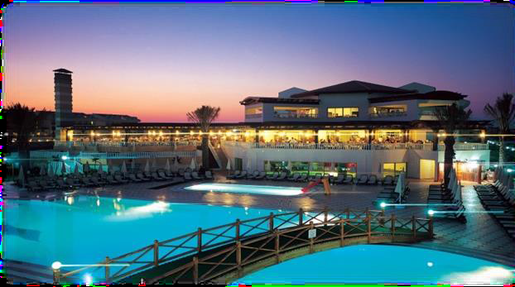
Turizm ve bunun temel alt yapısını oluşturan konaklama sektörünün ihtiyaç duyduğu yabancı dil bilir nitelikli elemanları yetiştiren okullardır.
Öğretim süresi 4yıldır.
Her geçen gün artan otel ve işletme sayısı itibariyle önümüzdeki yıllarda gerekli olacak en büyük ihtiyaç KALİFİYE personel ihtiyacı olacaktır. Geleceğin meslekleri arasında sayılan Turizm İşletmeciliğini öğrencilerin lise itibari ile okumaya başlaması, deneyim edinme ve yükselme şanslarını arttıracaktır.

Slide 43
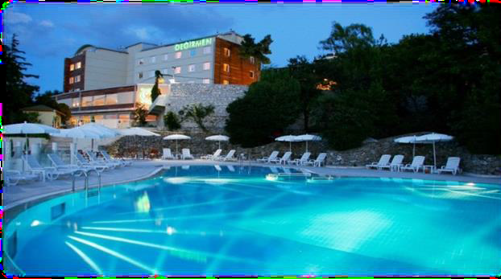
TURİZM LİSELERİNDE ALAN SEÇİMİ
9. Sınıf boyunca meslek ve dalları ile ilgili bilgilendirilmektesiniz.
10. Sınıfın ilk dönemi sona erene kadar da alan değişimi yapma şansına sahipsiniz.

Slide 44
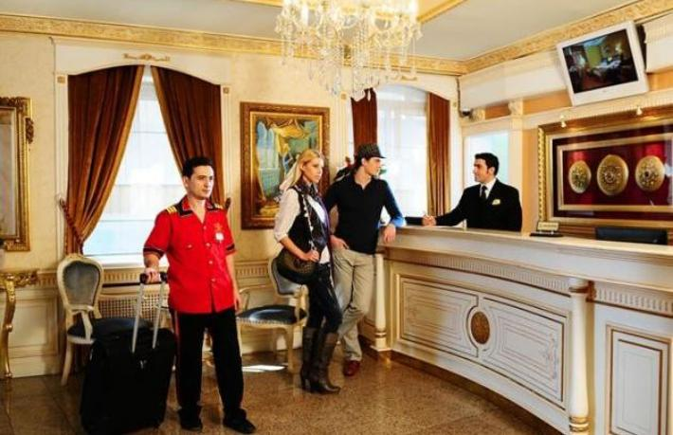
STAJ DÖNEMİ İLE İLGİLİ BİLGİ VEREBİLİR MİSİNİZ?
Staj dönemi 10. ve 11. Sınıflarda yıllık çalışma takviminde belirlenecek tarihlere göre Mayıs ayı ile Eylül ayı ortasına kadar staj yapılmaktadır. Staj boyunca haftanın 1 günü haftalık izin kullanma hakkınız olacak. Ay sonunda işletme tarafından stajyer maaşı verilecektir. Staj dönemi içinde de okulunuz tarafından rehberlik ve takip amaçlı teftiş edileceksiniz.

Slide 45
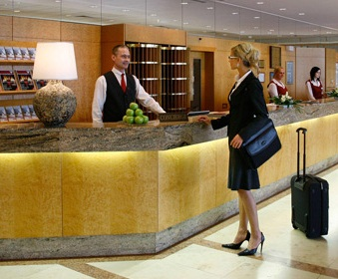
TURİZM LİSELERİNDE ALANLAR VE ALT DALLARI
Konaklama ve Seyahat Hizmetleri
Ön Büro Elemanı Dalı*
Kat Hizmetleri Elemanı Dalı*
Rezervasyon Elemanı Dalı
Operasyon Elemanı Dalı
2. Yiyecek – İçecek Hizmetleri
Pastacılık
Mutfak * (Aşçılık)
Servis* (Garsonluk)
Bar
Host-Hosteslik
* İle gösterilen dallar Sarıkamış Turizm Lisesinde bulunmaktadır.

Slide 46
GÜZEL SANATLAR LİSESİ

Slide 47
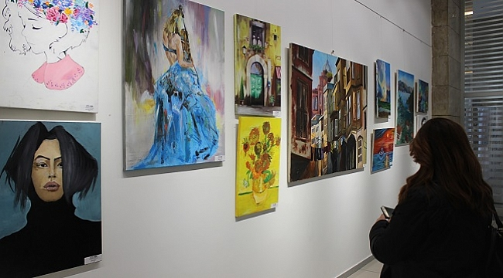
Anadolu Güzel Sanatlar Liseleri, yetenekli olan öğrencilerin yaratıcı, yapıcı ve yorum yeteneklerini geliştirmek, öğrencileri yetenekleri doğrultusunda araştırıcı ve geliştirici çalışmalara yöneltmektir.
Sınıflardaki öğrenci sayısı kesinlikle 24 kişinin üzerine çıkamaz.
Anadolu Güzel Sanatlar Liselerinde Fonetik (Müzik), Plastik Sanatlar (Resim, Heykel), Drama (Sahne ve Görüntü) sanatları bölümleri vardır.
Bu okullara yetenek sınavı ile öğrenci alınmaktadır.

Slide 48
SPOR LİSELERİ

Slide 49
Spor liseleri; beden eğitimi ve sporla ilgili yüksek öğretim kurumlarının bulunduğu; spor lisesi programlarının uygulanabileceği kapalı spor salonu, futbol sahası ve benzeri spor alanları ile yeterli spor araç-gereci bulunan, fizikî alt yapısı uygun olan okullardır.
Yatılı, gündüzlü ve karma eğitim yapan liselerdir.
Bir sınıftaki öğrenci sayısı ise 30’u geçemez.
Yüksek Öğrenim Kurumları (kendi alanlarında), seçecekleri Fakültelere girişlerde spor liselerinin ilgili bölümlerinden mezun öğrencilere ek başarı puanı vermektedir.
Bu okullara yetenek sınavı ile öğrenci alınmaktadır.
Spor lisesi mezunları artık 1. kademe antrenör belgesine sahip olacak.

Slide 50
SPOR LİSESİ VE GÜZEL SANATLAR LİSESİ
BAŞVURU ŞARTLARI
!
Başvuru İşlemleri
a) Ortaokul ve İmam hatip ortaokulunu 8. sınıfından mezun olmak.
b)Yetenek sınavında başarılı olmak,
c) Başvurular haziran ayında, yetenek sınavı ise temmuz ayında yapılmaktadır.
d)Başvurular e-Okul üzerinden alınacak EK-1 Dilekçe Örneği ile ilgili okul müdürlüklerine yapılacaktır.

Slide 51
SPOR LİSESİ VE GÜZEL SANATLAR LİSESİ
YETENEK SINAVLARININ İÇERİĞİ
a) Öğrenci seçimine ilişkin yetenek sınavı, bölümler bazında oluşturulan komisyonlar marifetiyle yapılacaktır.
b) Sınavlar; alanın özelliğine uygun olarak komisyonca belirlenen ve okul müdürünce onaylanan esas ve ölçütlere göre 100 puan üzerinden değerlendirilir.
c)Öğrenci seçimi; yetenek sınavında 50 (elli) puan barajının altında kalan başarısız sayılarak değerlendirmeye alınmaz. Yetenek sınavında 50 ve üzeri puan alanların; yetenek sınavının % 70’i ile yüzlük sisteme dönüştürülen orta öğretime yerleştirme puanının % 30’u alınarak 100(yüz) tam puan üzerinden puan üstünlüğüne göre yapılır. Orta öğretime yerleştirmeye esas puanı olmayan öğrencilerden 50 baraj puanı aranmaz.
d) Başvurular, öğrenci seçimi ve kayıt-kabulle ilgili iş ve işlemler Bakanlıkça belirlenen takvime göre yürütülür.

Slide 52
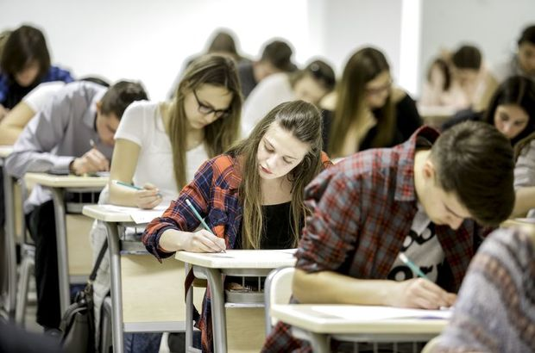
MESLEK LİSELERİNDE ÜNİVERSİTEYE HAZIRLIK NE DURUMDA ?

Slide 53
TYT SINAVI KONULARI (GENEL YETENEK-GENEL KÜLTÜR DERSLERİ)
40 TÜRKÇE
40 MATEMATİK
20 SOSYAL BİLİMLER (5 coğrafya, 5 tarih, 5 din k., 5 felsefe)
20 FEN BİLİMLERİ (7 fizik, 7 kimya, 6 biyoloji)
*TYT ders içerikleri meslek liselerinin 9. ve 10. sınıflarında işlenir.
*Sadece TYT sınavına giren bir öğrenci, 2 senelik bölümleri tercih edebilir.

Slide 54
AYT SINAVLARI
EDEBİYAT – SOSYAL BİLİMLER 1 SINAVI
MATEMATİK – GEOMETRİ SINAVI
SOSYAL BİLİMLER SINAVI
FEN BİLİMLERİ SINAVI
YABANCI DİL SINAVI
*Yukarıdaki sınavların konuları meslek liselerinde görülmemektedir.
*4 senelik bölümleri tercih edebilmek için AYT sınavlarına girmek gerekir.

Slide 55
İMAM HATİP LİSELERİ

Slide 56
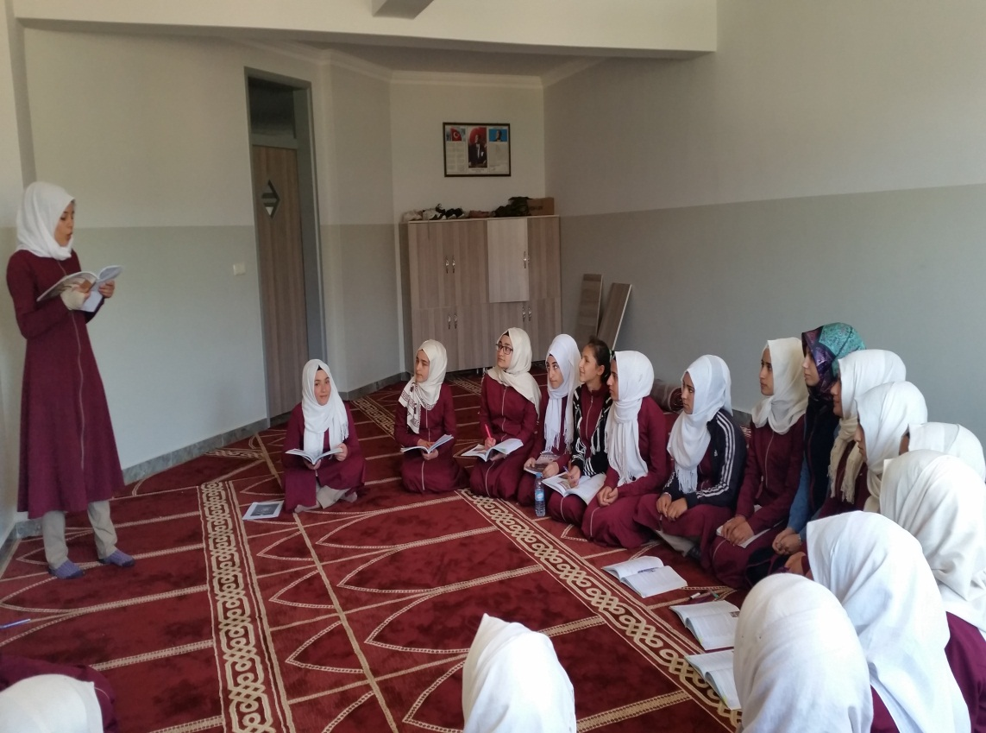
Anadolu imam hatip meslek liselerinde genel kültür derslerinin yanı sıra dini ağırlıklı Kuran-ı Kerim, Arapça, Hadis, Fıkıh, Tefsir, İslam Tarihi öğretim programı, Karşılaştırmalı Dinler Tarihi dersi vb. meslek dersleri de verilmektedir.
Meslek derslerinde vaiz uygulamalarına hazırlık yapılır.
Öğrenciler mesleki alanda, fen bilimlerinde, güzel sanatlarda, sosyal ve kültürel
konularda proje çalışmaları yapmaya teşvik edilmektedir.
Din öğretiminin bilimsel yöntemlerle desteklenerek derslerin işlendiği teknik donanımlı öğrenme ortamlarında geleceğin aydın din görevlileri yetiştirilmektedir.

Slide 57
İMAM HATİP LİSELERİNDE
OKUTULAN DERSLER

Slide 58
ANADOLU LİSELERİ-ANADOLU İMAM HATİP LİSELERİ KARŞILAŞTIRMA

